Slide 1



MESAS QUIRÚRGICA
KRATUS
Notes:
‘cratos' (Deus da força e do poder) , mitologia Grega

Slide 2
AULA 1
REQUISITOS NORMATIVOS Y ACCESORIOS BÁSICOS
Notes:
‘cratos' (Deus da força e do poder) , mitologia Grega

Slide 3


RESUMEN
Las mesas de quirófano KRATUS EH 460K y KRATUS EH BARIATRIC 460K son equipos electromédicos diseñados para posicionar al paciente durante cirugías pequeñas, medianas y grandes.
El movimiento de sus secciones permite al cirujano posicionar al paciente según las necesidades de cada tipo de especialidad (torácica, abdominal, zona de la cabeza, ginecológica, urológica, etc.) y la técnica a utilizar.
Su sistema de accionamiento funciona con pistones hidráulicos, lo que garantiza una gran durabilidad y precisión en los movimientos. Los movimientos se pueden activar mediante mando a distancia o mediante el mando auxiliar situado en la columna.
El equipo también está equipado con un sistema auxiliar alimentado por baterías (CC) que permite su funcionamiento en caso de corte de energía.
Notes:
MITOLOGIA GREGA é o deus da força e do poder (CRATOS)

Slide 4
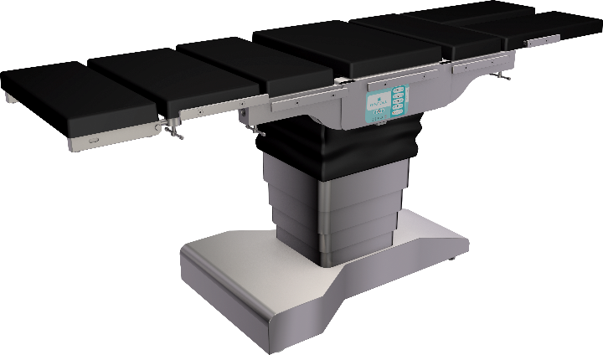
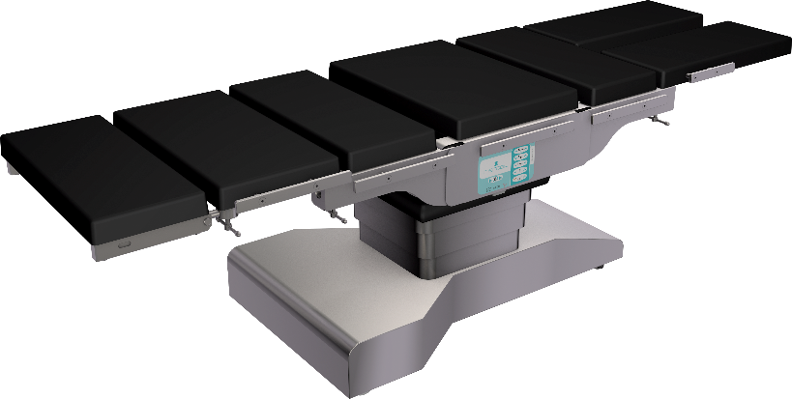
MODELOS
MESA QUIRÚRGICA
KRATUS EH 460K
(ELECTRO-HIDRÁULICA)
MESA QUIRÚRGICA
KRATUS EH BARIATRICA 460K
(ELECTRO-HIDRÁULICA BARIÁTRICA)
Notes:
MITOLOGIA GREGA é o deus da força e do poder (CRATOS)

Slide 5
CONSTRUCCIÓN MODULAR
ERGONOMÍA
RADIOTRANSPARENCIA
DIFERENCIAS
DURABILIDAD
LIMPIEZA
CAPACIDAD DE CARGA
MOVIMIENTOS

Slide 6
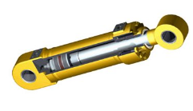
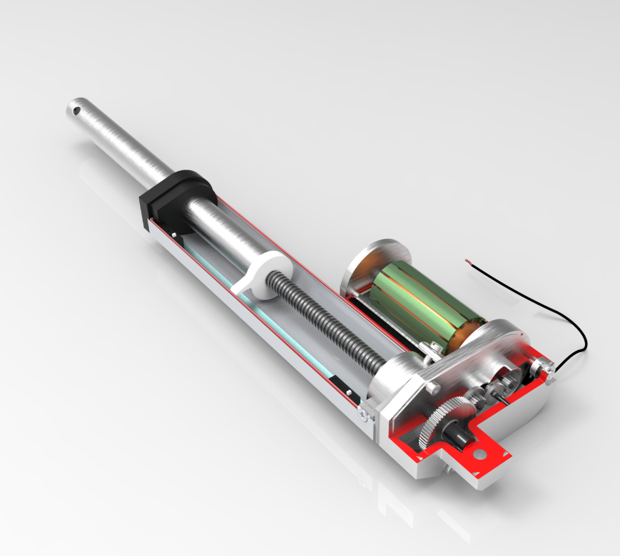
SISTEMA HIDRÁULICO X ELÉCTRICO
X
Bajo costo de mantenimiento
Alta capacidad de carga
Bajo desgaste sin juego
Gran durabilidad

Slide 7
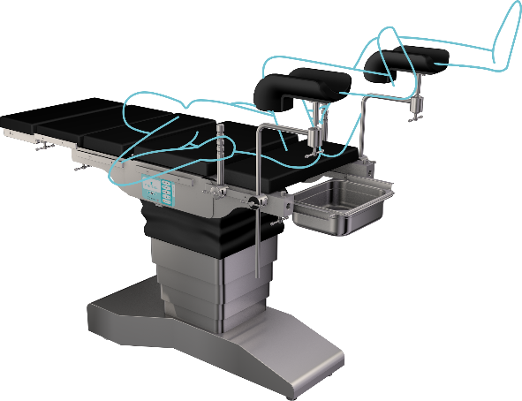
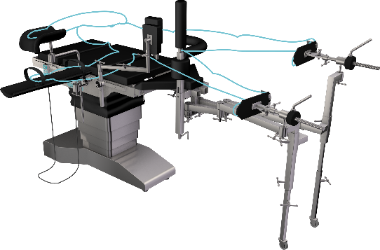

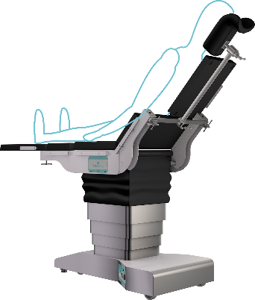
CONSTRUCCIÓN MODULAR
Mesa multifuncional y modular para atender diversas especialidades quirúrgicas. Adaptación del accesorio específico.

Slide 8
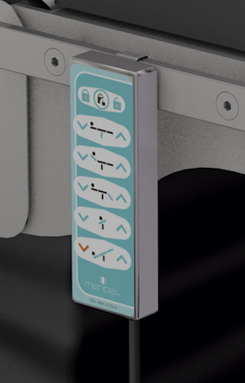


DURABILIDAD
Control remoto construido en cero inoxidable.
Construcción robusta y acabado en acero inoxidable 304, base y carenado elevador de 2 mm de espesor y juntas construidas con un espesor de 5 mm.

Slide 9
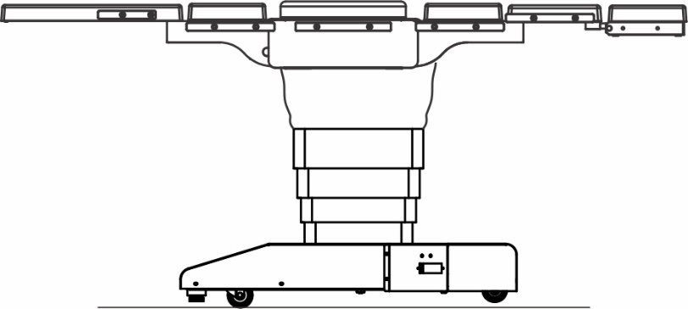
CAPACIDAD DE CARGA
460 kg
Para pacientes con peso hasta 460 kg, capacidad de carga dinámica (en movimiento).
Notes:
2.2 vezes ou seja 1012 kg

Slide 10
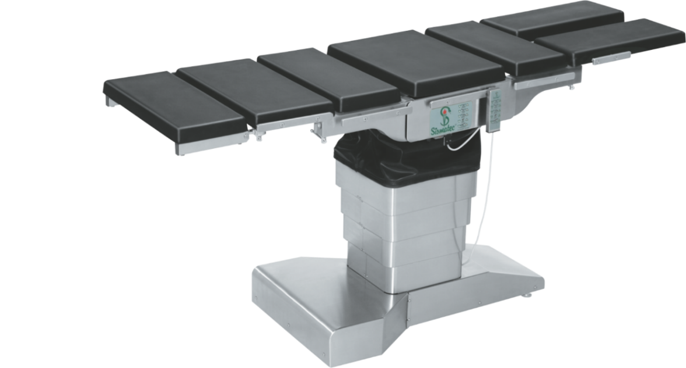
ERGONOMÍA
Amplios movimientos y diseño optimizado (base en T) para aumentar la comodidad del cirujano.
PRTOCOLO
DE ENTREGA

Slide 11
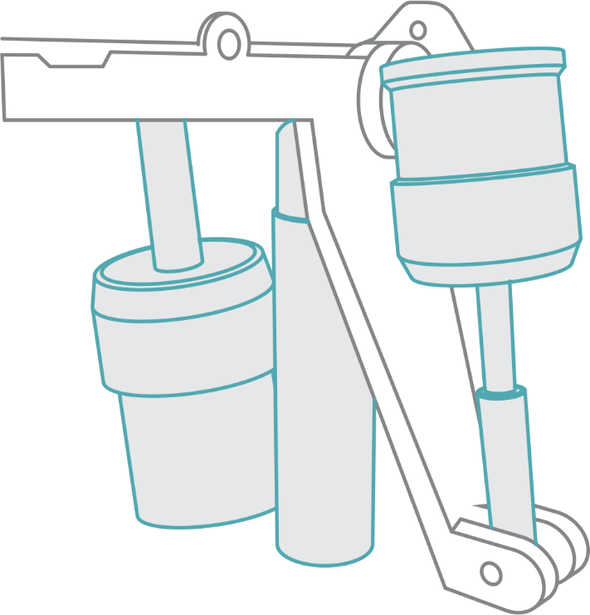
MOVIMIENTOS
Movimientos impulsados ​​por un sistema electrohidráulico.
Al activar los movimientos, un motor eléctrico enciende una bomba hidráulica que, a su vez, genera un flujo de fluido que transfiere el movimiento a los pistones y luego a las secciones móviles de la mesa.
Los pistones tienen un diámetro de 80 mm, permitiendo que el sistema opere con baja presión, apenas 50 Kg, aumentando así la vida útil del equipo.

Slide 12
MOVIMIENTOS
PORTARIA Nº 492, DE 31 DE AGOSTO DE 2007 La mesa quirúrgica KRATUS EH 460 cumple con los requisitos de la “PORTARIA Nº 492, DE 31 DE AGOSTO DE 2007.“ que determina la operacionalización de la asistencia a personas con obesidad severa. En el Anexo II, el numeral 4.3 Grupo Quirúrgico determina que: “El hospital deberá contar con un quirófano equipado para pacientes con obesidad severa, con una mesa quirúrgica electrónica con elevador hidráulico que pueda soportar pesos superiores a 230 kg...”.

Slide 13
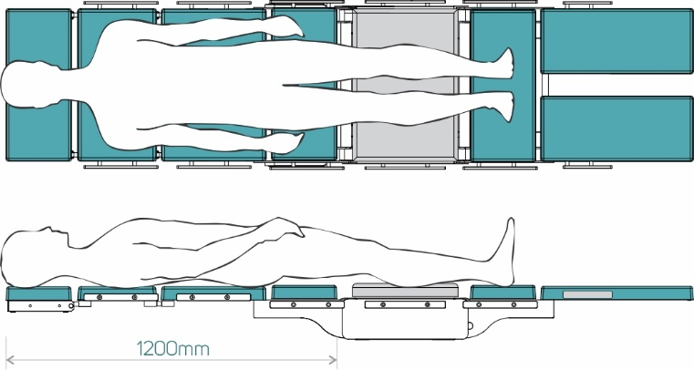
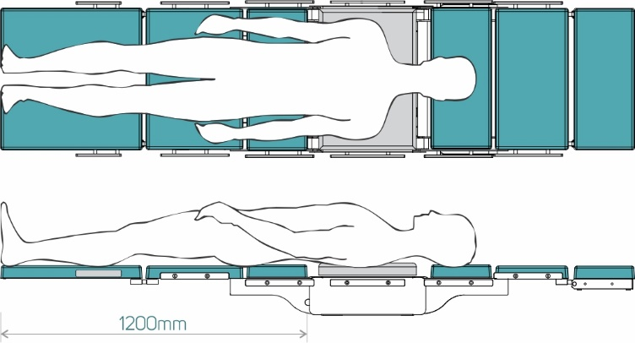

RADIOTRANSPARENCIA
Tapa radiotransparente y diseño compatible con el uso del arco en C (intensificador de imagen).
Miembros Superiores
Miembros Inferiores

Slide 14
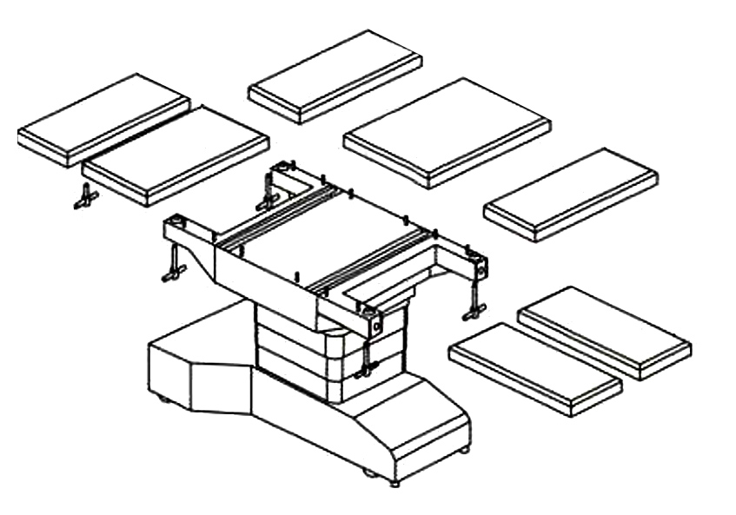
LIMPIEZA
Tapa (pieza) extraíble, facilitando la asepsia y la limpieza.

Slide 15
REQUISITOS NORMATIVOS

Slide 16
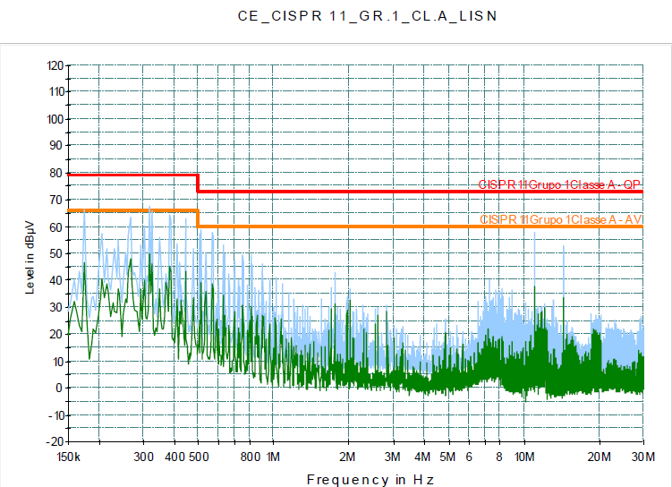
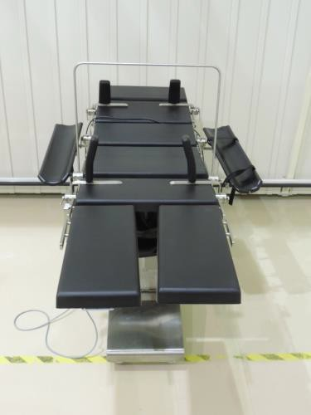
REQUISITOS NORMATIVOS
NBR IEC 60601-1 Equipo electromédico
Parte 1: Requisitos generales para la seguridad básica y el rendimiento esencial
Algunos de los elementos probados:
Partes móviles
Corriente de fuga;
Interruptor de energía
Toma de polo tierra
Protección de cables
PROTOCOLO
E ENTREGA

Slide 17
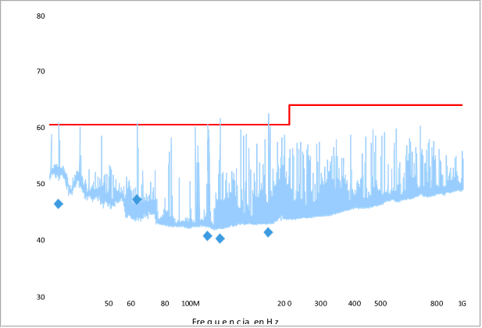
REQUISITOS NORMATIVOS
COMPATIBILIDAD ELECTROMAGNÉTICA (EMC) - NBR IEC 60601-1-2
Algunos de los ítems ensayados:
Emisión radiada;
Emisión conducida;
Armónicos
Flicker (parpadeos)
Inmunidad (Perturbaciones de RF radiada)
Inmunidad (Perturbaciones Radiadas de BF)
Inmunidad (Perturbaciones conducidas)

Slide 18
REQUISITOS NORMATIVOS
SEGURIDAD Y DESEMPEÑO ESENCIAL DE MESAS QUIRÚRGICAS: ABNT NBR IEC 60601-2-46
La figura de al lado muestra la distribución de carga de la mesa quirúrgica electro-hidráulica. La carga permitida es para un paciente que pese hasta 460 kg. Para las pruebas de certificación se utilizó un multiplicador de 2,2 x (1012 kg) para una carga de trabajo segura.
Algunos de los ítems ensayados:
Protección contra riesgos mecánicos;
Estabilidad durante el uso;
Carga estática;
Protección contra la entrada de líquidos;
Manejo rudo
operación accidental

Slide 19
ACCESORIOS BÁSICOS

Slide 20
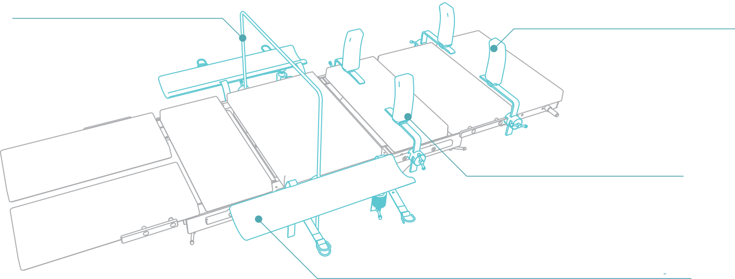
ACCESORIOS BÁSICOS
01 ARCO DE NARCOSIS
02 APOYO DE HOMBRO
02 APOYO LATERAL
02 PORTA BRAZOS

Slide 21
FIN AULA 1
Análise Crítica | Nome | Visto | Data | Vigência
Elaborado por: | Audrey Teixeira |  | 22/01/24 | 22/01/24
Revisado por: | Péricles Damin |  | 22/01/24
Aprovado por: | Gisele Fontoura |  | 22/01/24

